Slide 1
7.2.3 监听协议及其实现
基本实现技术
  小规模多处理机中实现写作废协议的关键
  利用总线进行作废操作：把要作废的地址放到总线上（一个放，多个读）
  写顺序化：由总线实现
  写直达Cache：因为所有写的数据同时被写回主存，则从主存中总可以取到最新的数据值。
  对于写回Cache，得到数据的最新值会困难一些，因为最新值可能在某个Cache中，也可能在主存中。

Slide 2
增加Cache中块的标志位
状态：
无效（invalid）—— 无副本
共享（shared）—— 至少一个副本，clean
独占（exclusive）—— 唯一副本，dirty
Cache块的拥有者：拥有唯一的Cache块副本
的处理器。
因为每次总线任务均要检查Cache的地址位，这
可能与CPU对Cache的访问冲突。可通过下列两种
技术之一降低冲突：
复制标志位
采用多级包容Cache （许多系统采用）

Slide 3
监听协议举例
写作废，写回法
为简单起见，对 Write hit 和 Write miss 不加区分，都按 Write miss 处理

Slide 4
P
Q
CPU
CPU
Read hit
Read miss
Write miss
invalid
shared
exclusive
Cache
Cache
BUS
Read miss Write miss

Slide 5
P
CPU
Read hit
Read miss
Write miss
Cache
invalid
shared
exclusive
BUS
Read miss
Write miss

Slide 6

Snoopy-Cache 状态机-I
CPU访存请求
导致的状态变换
CPU read hit
CPU read
Shared
(read only)
Invalid
Place read miss
on bus
CPU read miss
CPU write
CPU read miss
Write back block,
Place read miss
on bus
Place read miss
on bus
Place write
miss on bus
CPU write
Place write miss on Bus
Exclusive
(read/write)
CPU read hit
CPU write hit
CPU write Miss
Write back cache block
Place write miss on bus

Slide 7
Snoopy-Cache 状态机-I
CPU访存请求
导致的状态变换
CPU read
Shared
(read only)
Invalid
Place read miss
on bus
CPU write
Place write
miss on bus
Exclusive
(read/write)

Slide 8
Snoopy-Cache 状态机-I
CPU访存请求
导致的状态变换
CPU read hit
Shared
(read only)
CPU read miss
Place read miss
on bus
CPU write
Place write miss on bus
Exclusive
(read/write)

Slide 9
Snoopy-Cache 状态机-I
CPU访存请求
导致的状态变换
Shared
(read only)
CPU read miss
Write back block,
Place read miss
on bus
Exclusive
(read/write)
CPU read hit
CPU write hit
CPU write Miss
Write back cache block
Place write miss on bus

Slide 10
P
Q
CPU
CPU
invalid
shared
exclusive
Cache
BUS
Read miss
Write miss

Slide 11
Snoopy-Cache 状态机-Ⅱ
总线上的请求
导致的状态变换
Write miss
for this block
Shared
(read only)
Invalid
Write miss
for this block
Read miss
for this block
Write back block；
abort memory access
Write back block；
abort memory access
Exclusive
(read/write)

Slide 12
CPU read hit
CPU read
Shared
(read only)
Invalid
Place read miss
on bus
CPU read miss
CPU write
CPU read miss
Write back block,
Place read miss
on bus
Place read miss
on bus
Place write
miss on bus
CPU write
Place write miss on bus
Exclusive
(read/write)
CPU read hit
CPU write hit
CPU write Miss
Write back cache block
Place write miss on bus

Slide 13
Snooping 协议
Cache状态转换图
(对CPU请求的响应）
CPU 读命中
CPU 读
共 享
（只读）
无 效
把 读失效
放到总线上
CPU 读失效
CPU 写
CPU 读失效
把 读失效
放到总线上
把 写失效
放到总线上
把Cache块写回；
把 读失效 放到总线上
CPU 写
把 写失效 放到总线上
独 占
（读 / 写）
CPU 读命中
CPU 写命中
CPU 写失效
把Cache块写回；
把 写失效 放到总线上

Slide 14
共 享
（只读）
无 效
独 占
（读 / 写）

Slide 15
CPU 读命中
CPU 读
共 享
（只读）
无 效
把 读失效
放到总线上
CPU 读失效
把 读失效
放到总线上
独 占
（读 / 写）

Slide 16
CPU 读命中
CPU 读
共 享
（只读）
无 效
把 读失效
放到总线上
CPU 读失效
把 读失效
放到总线上
CPU 写
把 写失效 放到总线上
独 占
（读 / 写）
CPU 写失效
把Cache块写回；
把 写失效 放到总线上

Slide 17
CPU 读命中
CPU 读
共 享
（只读）
无 效
把 读失效
放到总线上
CPU 读失效
CPU 读失效
把 读失效
放到总线上
把Cache块写回；
把 读失效 放到总线上
CPU 写
把 写失效 放到总线上
独 占
（读 / 写）
CPU 读命中
CPU 写命中
CPU 写失效
把Cache块写回；
把 写失效 放到总线上

Slide 18
CPU 读命中
CPU 读
共 享
（只读）
无 效
把 读失效
放到总线上
CPU 读失效
CPU 写
CPU 读失效
把 读失效
放到总线上
把 写失效
放到总线上
把Cache块写回；
把 读失效 放到总线上
CPU 写
把 写失效 放到总线上
独 占
（读 / 写）
CPU 读命中
CPU 写命中
CPU 写失效
把Cache块写回；
把 写失效 放到总线上

Slide 19
7.3 分布式共享存储器体系结构
存储器分布于各结点中，所有的结点通过网络互
连。访问可以是本地的，也可是远程的。
可以不支持Cache一致性：规定共享数据不进入Cache，
仅私有数据才能保存在Cache中。
优点： 所需的硬件支持很少
(因为远程访问存取量仅是一个字(或双字)而
不是一个Cache块)

Slide 20
解决Cache一致性问题的关键：
寻找替代监听协议的一致性协议。。
目录协议
在每个结点增加目录存储器，用于存放目录
对每个结点增加目录表后的分布式存储器的系统结构

Slide 21
7.3.1 基于目录的Cache一致性及其实现
  目录：一种专用的数据结构。对于存储器中的每一个可以调入Cache的数据块，在目录中设置一条目录项，用于记录该块的状态以及哪些Cache中有副本等相关信息。
    特点：
    对于任何一个数据块，都可以快速地在唯一的一个位置中找到相关的信息。这使一致性协议避免了广播操作。

Slide 22
  位向量：记录哪些Cache中有副本。
    每一位对应于一个处理器。
    长度与处理器的个数成正比。
    由位向量指定的处理机的集合称为共享集S。
  分布式目录
    目录与存储器一起分布到各结点中，从而对于不同目录内容的访问可以在不同的结点进行。
    对每个结点增加目录后的分布式存储器多处理机

Slide 23
  目录法最简单的实现方案：对于存储器中每一块都在目录中设置一项。目录中的信息量与M×N成正比。
    其中：
    M：存储器中存储块的总数量
    N：处理器的个数
    由于M=K×N， K是每个处理机中存储块的数量，所以如果K保持不变，则目录中的信息量就与N²成正比。

Slide 24
在目录协议中，存储块的状态有3种：
  未缓冲：该块尚未被调入Cache。所有处理器的Cache中都没有这个块的副本。
  共享：该块在一个或多个处理机上有这个块的副本，且这些副本与存储器中的该块相同。
  独占：仅有一个处理机有这个块的副本，且该处理机已经对其进行了写操作，所以其内容是最新的，而存储器中该块的数据已过时。
    这个处理机称为该块的拥有者。

Slide 25
本地结点、宿主结点以及远程结点的关系
    本地结点：发出访问请求的结点
    宿主结点：包含所访问的存储单元及其目录项的结点
    远程结点：拥有副本的节点。可以和宿主结点是同一个结点，也可以不是同一个结点。

Slide 26
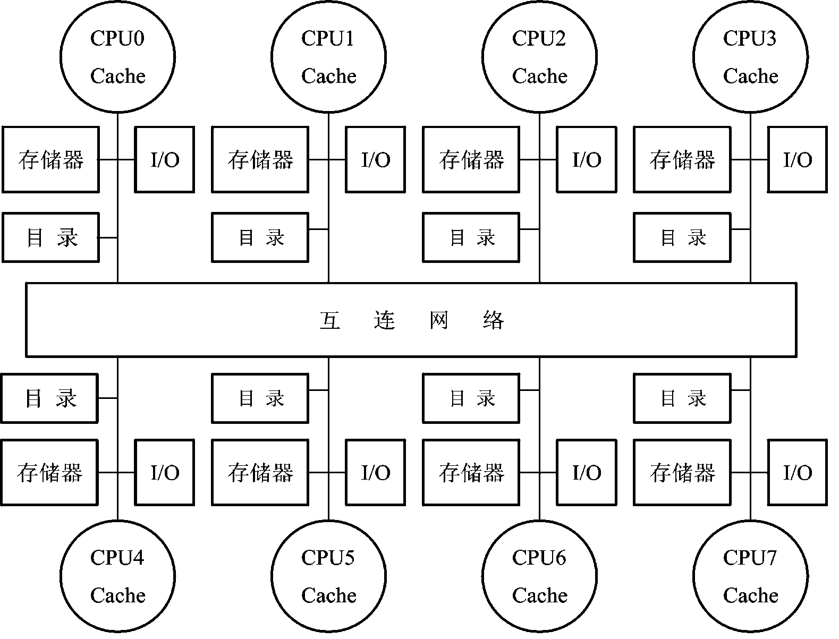




CPU0
Cache
CPU1
Cache
CPU2
Cache
CPU3
Cache
存储器
I/O
存储器
I/O
存储器
I/O
存储器
I/O
目 录
目 录
目 录
目 录
目 录
目 录
目 录
目 录
存储器
存储器
存储器
存储器

Slide 27
P
CPU
Cache
副本
Cache
本地结点A
远程结点C
K
存储器
目录
宿主结点B
(Home)
宿主结点：存放有对应地址的存储器块和目录项的结点

Slide 28

结点之间发送的消息
及其作用

Slide 29
读失效
P
成为共享成员
读失效
本地Cache
请求数据
远程Cache
主目录

Slide 30
写失效
P
成为独占者
写失效
本地Cache
请求数据
远程Cache
主目录

Slide 31
作 废
invalidate
P
作 废
把该Cache块的状态改为无效
本地Cache
远程Cache
主目录

Slide 32
取数据
fetch
P
取数据
把该Cache块的状态改为共享
本地Cache
远程Cache
主目录

Slide 33
取数据／作废
fetch/invalidate
P
取数据
把该Cache块的状态改为无效
本地Cache
远程Cache
主目录

Slide 34
返回数据
data value reply
P
本地Cache
远程Cache
主目录

Slide 35
数据写回
data write back
P
本地Cache
远程Cache
主目录

Slide 36
目录的状态转换图
Data value reply;
Sharers = { P }
Shared
(read only)
Uncached
Read miss
Read
miss
Read miss
Fetch; Data value reply;
Sharers = Sharers + { P }
Data value reply
Sharers = Sharers + { P }
Write Miss
Data value reply;
Sharers = { P }
Data
write back
Sharers = { }
Write Miss
Invalidate;
Sharers = { P };
Data value reply
Exclusive
(read/write)
Fetch / Invalidate
Data value reply
Sharers = { P }
Write
Miss

Slide 37
目录的状态转换图
Data value reply;
Sharers = { P }
Shared
(read only)
Uncached
Read miss
Write Miss
Data value reply;
Sharers = { P }
Exclusive
(read/write)

Slide 38
数据块的状态为未缓冲
读失效
P
P
读失效
返回数据
本地Cache
远程Cache
本地Cache
远程Cache
未缓冲
共享
S = {P}
Home存储器
Home存储器

Slide 39
Data value reply;
Sharers = { P }
Shared
(read only)
Uncached
Read miss

Slide 40
数据块的状态为未缓冲
写失效
P
P
写失效
独占
返回数据
本地Cache
远程Cache
本地Cache
远程Cache
未缓冲
独占
S = {P}
Home存储器
Home存储器

Slide 41
目录的状态转换图
Uncached
Write Miss
Data value reply;
Sharers = { P }
Exclusive
(read/write)

Slide 42
目录的状态转换图
Shared
(read only)
Read
miss
Data value reply
Sharers = Sharers + { P }
Write Miss
Invalidate;
Sharers = { P };
Data value reply
Exclusive
(read/write)

Slide 43
数据块的状态为共享
读失效
P
Q
P
Q
读失效
返回数据
本地Cache
远程Cache
本地Cache
远程Cache
共享
S={Q，…}
共享
S = S+{P}
Home存储器
Home存储器

Slide 44
目录的状态转换图
Shared
(read only)
Read
miss
Data value reply
Sharers = Sharers + { P }

Slide 45
数据块的状态为共享
写失效
P
Q
P
Q
写失效
独占
无效
本地Cache
远程Cache
本地Cache
远程Cache
返回数据
作废
共享
S={Q，…}
独占
S = {P}
Home存储器
Home存储器

Slide 46
目录的状态转换图
Shared
(read only)
Write Miss
Invalidate;
Sharers = { P };
Data value reply
Exclusive
(read/write)

Slide 47
目录的状态转换图
Shared
(read only)
Uncached
Read miss
Fetch; Data value reply;
Sharers = Sharers + { P }
Data
write back
Sharers = { }
Exclusive
(read/write)
Fetch / Invalidate
Data value reply
Sharers = { P }
Write
Miss

Slide 48
数据块的状态为独占
读失效
P
Q
P
Q
独占
读失效
本地Cache
远程Cache
本地Cache
返回数据
取
独占
共享
S =S +{P}
S={Q}
独占
Home存储器
Home存储器

Slide 49
目录的状态转换图
Shared
(read only)
Read miss
Fetch; Data value reply;
Sharers = Sharers + { P }
Exclusive
(read/write)

Slide 50
数据块的状态为独占
数据写回（替换时发生）
P
Q
P
Q
独占
本地Cache
远程Cache
本地Cache
远程Cache
独占
未缓冲
S = { }
S={Q}
独占
Home存储器
Home存储器

Slide 51
目录的状态转换图
Uncached
Data
write back
Sharers = { }
Exclusive
(read/write)

Slide 52
数据块的状态为独占
写失效
P
Q
P
Q
无效
独占
写失效
本地Cache
远程Cache
本地Cache
返回数据
取/作废
独占
S={Q}
独占
S = {P}
Home存储器
Home存储器

Slide 53
目录的状态转换图
Exclusive
(read/write)
Fetch / Invalidate
Data value reply
Sharers = { P }
Write
Miss

Slide 54
目录的状态转换图
Data value reply;
Sharers = { P }
Shared
(read only)
Uncached
Read miss
Read
miss
Read miss
Fetch; Data value reply;
Sharers = Sharers + { P }
Data value reply
Sharers = Sharers + { P }
Write Miss
Data value reply;
Sharers = { P }
Data
write back
Sharers = { }
Write Miss
Invalidate;
Sharers = { P };
Data value reply
Exclusive
(read/write)
Fetch / Invalidate
Data value reply
Sharers = { P }
Write
Miss

Slide 55
对基于目录的Cache一致性的多种改进
有限映射目录
链式结构目录
基于目录的Cache一致性协议是完全由硬件实现的。
此外，还可以用软硬结合的办法实现。

